Slide 1
组合测试

Slide 2
为什么需要组合测试？
很多很多的案例告诉我们 ......

Slide 3
因素间的复杂关系：输入输出测试

Slide 5
12个输入变量
共同决定1个输出变量

Slide 6
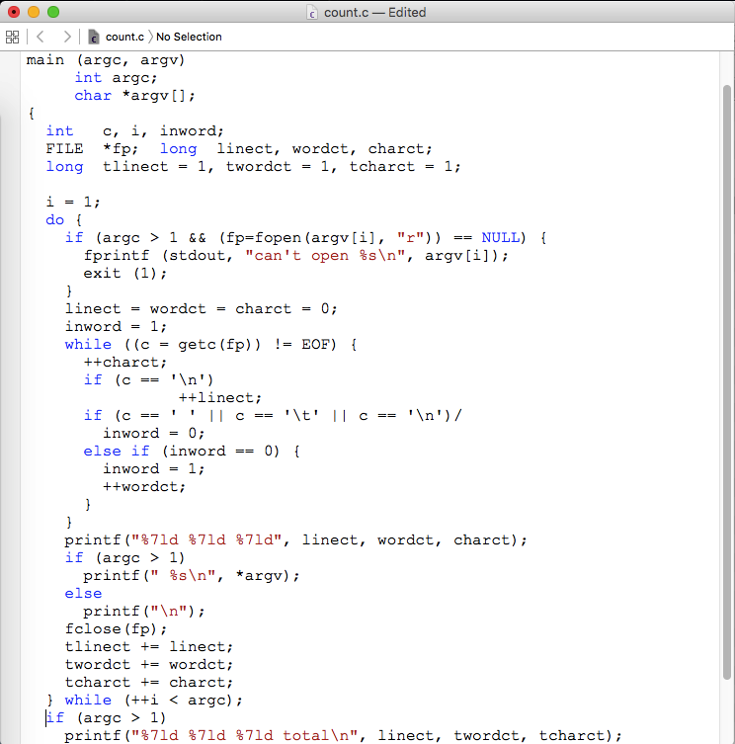

Slide 7
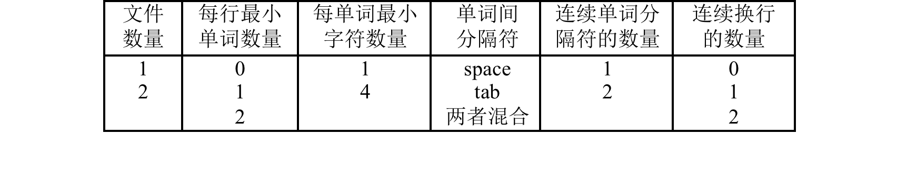
count程序输入文件的配置

Slide 8
因素间的复杂关系：配置测试

Slide 9
面向对象类簇间的交互

Slide 11
因素间的复杂关系：兼容性测试

Slide 12
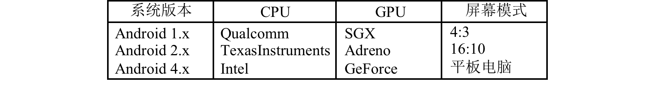
安卓手机硬件“碎片化”问题

Slide 13

Web网站及应用的兼容性问题

Slide 14
回顾1
输入域上的测试
随机测试
等价类划分
边界值分析
问题：输入变量间的关系

Slide 15
回顾2
基于模型的测试
因果图
决策表
决策树
问题：关系构造、表达困难

Slide 16
既有方法不能解决问题！

Slide 17
如何测试因素间的复杂关系？
在测试时考虑不同输入变量间的取值组合

Slide 18

int Foo(int a, int b, int c, int d)
{
int result = 0;
//calculating with input a, b, c and d
...
return result;
}

Slide 19
测试用例数量：3×3×3×3=81
思考题：
对于前述几个案例，进行完全组合测试各需要多少测试用例？

Slide 20
如何解决组合爆炸问题？
抽样

Slide 21
Each Choice

Slide 22
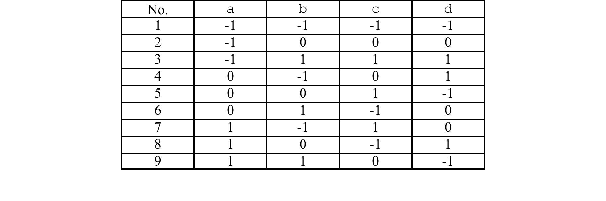
正交表
t=2, λ=1

Slide 23
正交表
何为正交表？
任意t个输入变量间
每个t元输入取值组合出现次数λ相等
优势：
-对组合的覆盖
-空间分布均匀
劣势：
-正交表构造困难
-难以判定存在性

Slide 24
Input A | Input B | Input C | Input D
A1 A2 | B1 B2 | C1 C2 | D1 D2 D3

Slide 25
组合覆盖表
何为组合覆盖表？
任意t个输入变量间
每个t元输入取值组合出现至少一次
优势：
-对组合的覆盖
-空间分布均匀
劣势：
-正交表构造困难
-难以判定存在性
优势：
-覆盖表必然存在
-覆盖表便于构造

Slide 26
组合覆盖表
InputA | InputB | InputC | InputD
A1 | B1 | C1 | D1
A1 | B1 | C2 | D2
A1 | B2 | C1 | D3
A2 | B1 | C2 | D3
A2 | B2 | C1 | D2
A2 | B2 | C2 | D1
强度t=2

Slide 27
组合覆盖表
Input A | Input B | Input C | Input D
A1 | B1 | C1 | D1
A1 | B2 | C2 | D1
A2 | B1 | C2 | D1
A2 | B2 | C1 | D1
A1 | B1 | C2 | D2
A1 | B2 | C1 | D2
A2 | B1 | C1 | D2
A2 | B2 | C2 | D2
A1 | B1 | C1 | D3
A1 | B2 | C2 | D3
A2 | B1 | C2 | D3
A2 | B2 | C1 | D3
强度t=3

Slide 28
组合覆盖表
强度为2的组合覆盖表
强度为3的组合覆盖表
更高强度的组合覆盖表
......
固定强度的组合覆盖

Slide 29
可变力度组合覆盖表
Input A | Input B | Input C | Input D
A1 | B1 | C1 | D1
A1 | B1 | C2 | D2
A1 | B2 | C1 | D3
A1 | B2 | C2 | D3
A2 | B1 | C1 | D2
A2 | B1 | C2 | D1
A2 | B2 | C1 | D2
A2 | B2 | C2 | D1
交互关系:
R={{Input A, Input B, input C},
{input A, input D},
{input C, input D}}

Slide 30
关键问题1：如何生成组合测试用例集？
Waiting…

Slide 31
关键问题2:组合覆盖的力度如何选取？
选择何种抽样标准的问题

Slide 32
抽样标准的选取
检测错误
节约成本
控制风险
......

Slide 33
检测错误
目标：检测尽可能多的错误
问题：需要多大强度的组合覆盖

Slide 34
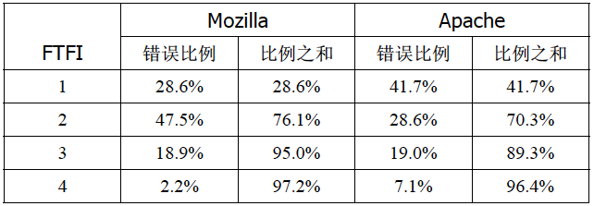
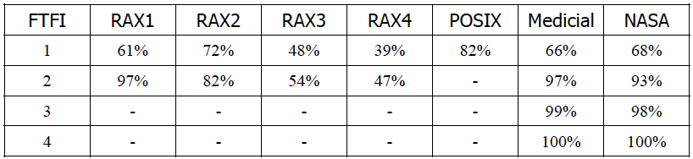
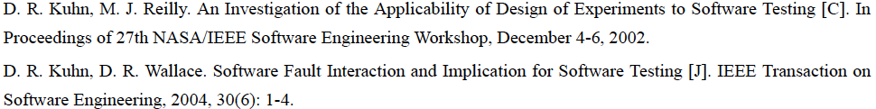
案例1
错误由往往由很多个输入共同诱发！
FTFI：
触发一个错误所涉及输入变量的数量

Slide 35
案例2

Slide 36
TCAS系统中抽取的逻辑表达式

Slide 37
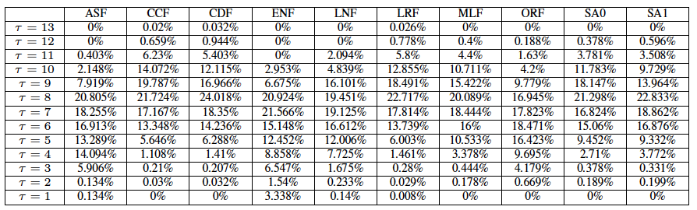
τ：触发错误的输入模式所涉及输入变量的数量

Slide 38
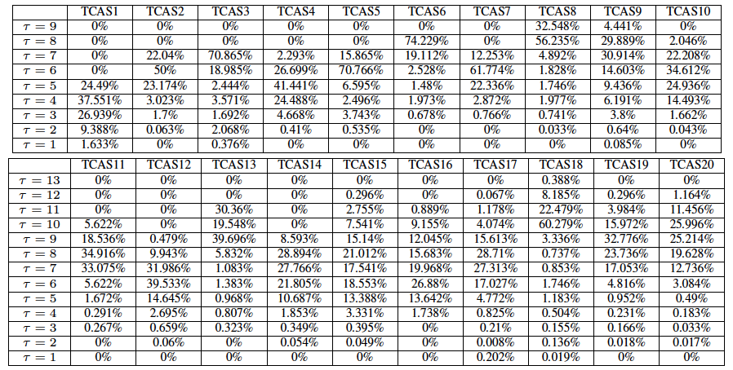
错误由往往由很多个输入共同诱发！

Slide 39
节约成本
目标：测试用例数量不能过多
问题1：测试用例数量和输入域的关系
问题2：测试用例数量和组合覆盖强度的关系
正相关

Slide 40
控制风险
实际情况：
不可能进行穷尽测试
不可能检测出所有错误
目标：错误检测与组合覆盖强度的均衡

Slide 41
TCAS系统中抽取的逻辑表达式

Slide 42
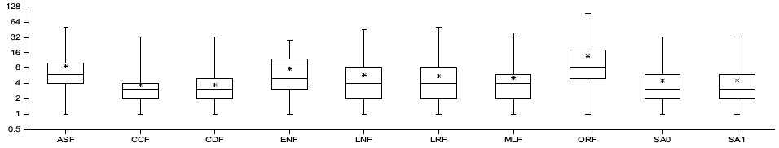
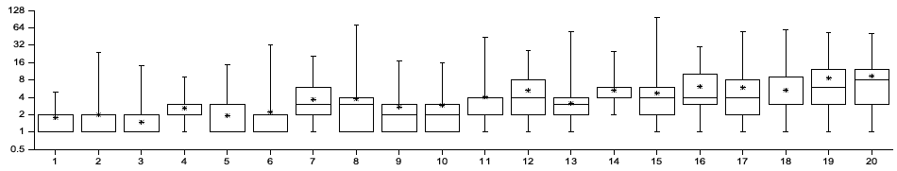
单个错误往往对应多个输入域特征！

Slide 43
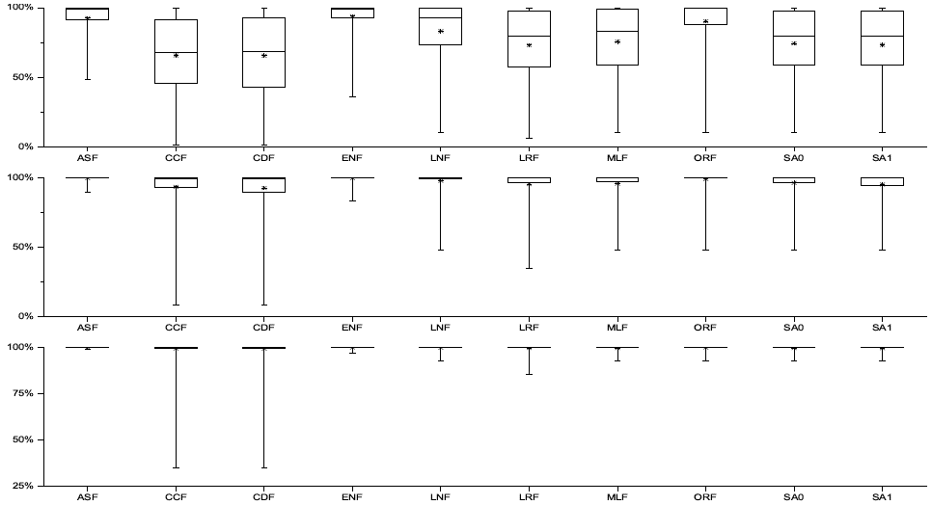
Ziyuan Wang, Yuanchao Qi. Why combinatorial testing works: Analyzing minimal failure-causing schemas in logic expressions. 2015 IEEE Eighth International Conference on Software Testing, Verification and Validation Workshops (ICSTW).

Slide 44
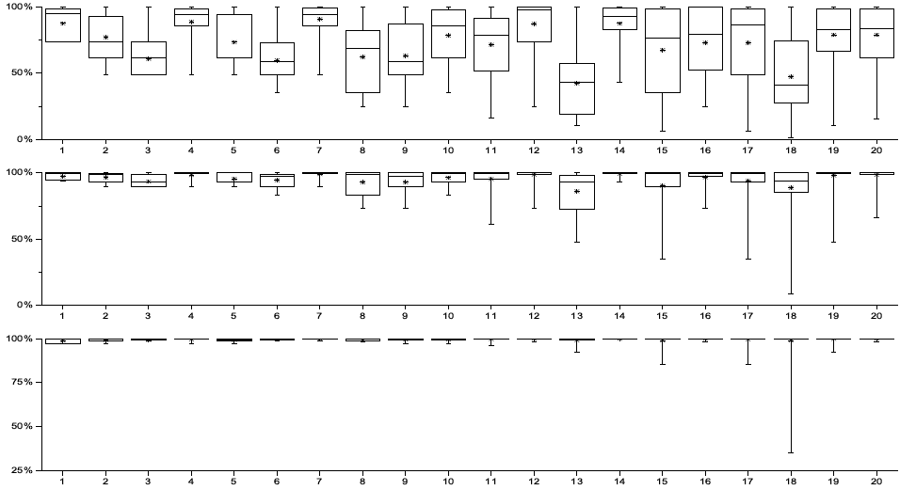
组合覆盖强度达到4可基本满足需求
Ziyuan Wang, Yuanchao Qi. Why combinatorial testing works: Analyzing minimal failure-causing schemas in logic expressions. 2015 IEEE Eighth International Conference on Software Testing, Verification and Validation Workshops (ICSTW).

Slide 45
组合测试中的默认取值问题

Slide 46
案例1

Slide 47
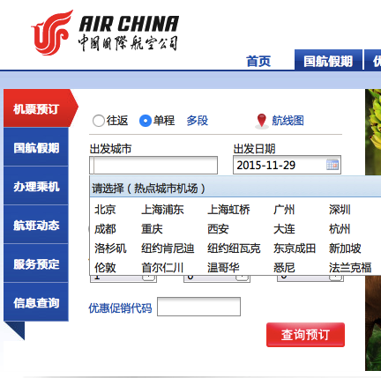
案例2

Slide 48
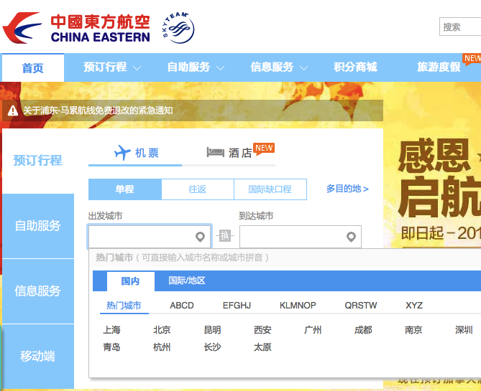
案例2

Slide 49
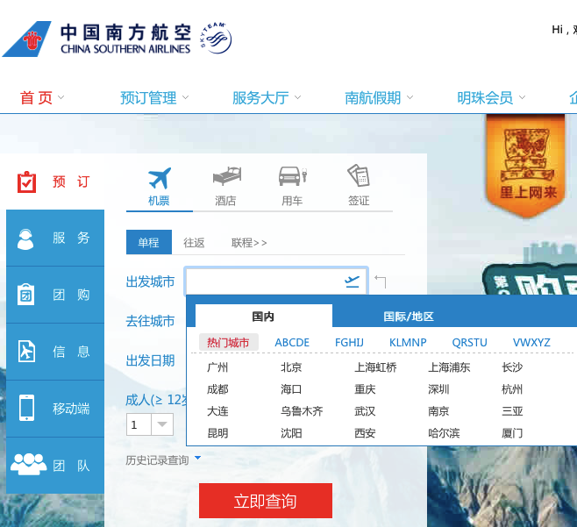
案例2

Slide 50
Base Choice
Input A | Input B | Input C | Input D
A1 A2 | B1 B2 | C1 C2 | D1 D2 D3
测试用例集
Input A | Input B | Input C | Input D
A1 | B2 | C2 | D3
A2 | B2 | C2 | D3
A1 | B1 | C2 | D3
A1 | B2 | C1 | D3
A1 | B2 | C2 | D1
A1 | B2 | C2 | D2
每个变量均有一个基本/默认选项
Input A | Input B | Input C | Input D
A1 | B2 | C2 | D3
测试用例数量？

Slide 51
Multiple Base Choice
Input A | Input B | Input C | Input D
A1 A2 | B1 B2 | C1 C2 | D1 D2 D3
某些变量有多个基本/默认选项
Input A | Input B | Input C | Input D
A1 | B2 | C2 | D1 D3

Slide 52
Input A | Input B | Input C | Input D
A1 | B2 | C2 | D1
A2 | B2 | C2 | D1
A1 | B1 | C2 | D1
A1 | B2 | C1 | D1
A1 | B2 | C2 | D2
A1 | B2 | C2 | D3
A1 | B2 | C2 | D3
A2 | B2 | C2 | D3
A1 | B1 | C2 | D3
A1 | B2 | C1 | D3
A1 | B2 | C2 | D1
A1 | B2 | C2 | D2

Slide 53
组合测试中的约束问题

Slide 54
组合测试中的两种约束问题
强制约束：取值组合为非法
非强制约束：取值组合无需覆盖

Slide 55
Bool Fun(bool a ,bool b, bool c, bool d,
bool e, bool f, bool g, bool h)
{
a = true;
b = false;
return (a&&c||b&&d)&&e&&(f&&g||!f&&h);
}
非强制约束a=true b=false

Slide 56
如何处理非强制约束问题？
1 直接忽略
2 算法预处理

Slide 57
Bool Fun(bool a ,bool b, bool c, bool d,
bool e, bool f, bool g, bool h)
{
if (a && !b)
return false;
return (a&&c||b&&d)&&e&&(f&&g||!f&&h);
}
强制约束a=true b=false

Slide 58
如何处理强制约束问题？

Slide 59
合并输入变量
Input A | Input B | Input C | Input D
A1 A2 | B1 B2 | C1 C2 | D1 D2 D3
(Input A Input B) | Input C | Input D
(A1 B1) (A2 B1) (A2 B2) | C1 C2 | D1 D2 D3
Constraint
Input A | Input B | Input C | Input D
A1 | B2

Slide 60
重构输入区域
Input A | Input B | Input C | Input D
A1 A2 | B1 B2 | C1 C2 | D1 D2 D3
Input A | Input B | Input C | Input D
A1 | B1 | C1 C2 | D1 D2 D3
Constraint
Input A | Input B | Input C | Input D
A1 | B2
Input A | Input B | Input C | Input D
A2 | B1 B2 | C1 C2 | D1 D2 D3

Slide 61
修改测试用例
Input A | Input B | Input C | Input D
A1 A2 | B1 B2 | C1 C2 | D1 D2 D3
(A1, B2, C1, D1)
(-, B2, C1, D1) (A1, -, C1, D1)
(A2, B2, C1, D1) (A1, B1, C1, D1)
Constraint
Input A | Input B | Input C | Input D
A1 | B2

Slide 62
待续

